Slide 1



APLICATIVO ELECCIONES
INSTRUCTIVO
(arial 60 en negrita alineado a la izquierda)

Slide 2

Módulo Usuarios Votantes

Slide 3
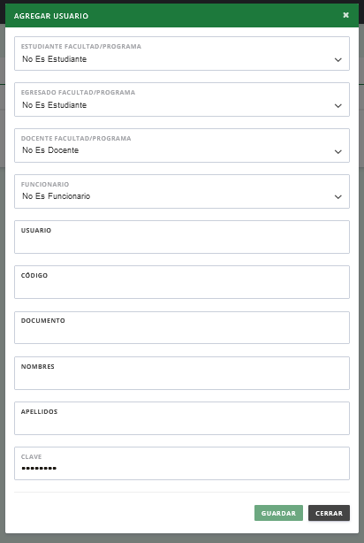
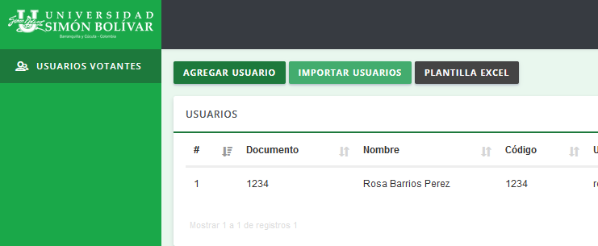
Agregar Usuario
Para crear un usuario, seleccione el botón “Agregar Usuario” y luego diligencie los campos de la ventana emergente que aparecerá. Por último seleccione el botón “Guardar”.

Slide 4
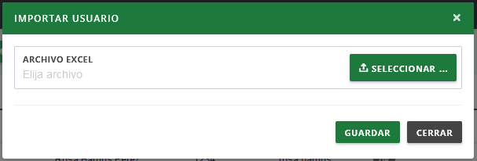
Importar Usuarios
Para crear múltiples usuarios de forma masiva, seleccione el botón “Importar Usuario” y luego cargue el archivo Excel con la información requerida para la creación de los usuarios en la ventana emergente que aparecerá. Cargue el archivo y seleccione el botón “Guardar”.
Nota: El archivo Excel que debe ser diligenciado y cargado puede ser descargado seleccionando el botón “Plantilla Excel” .

Slide 5
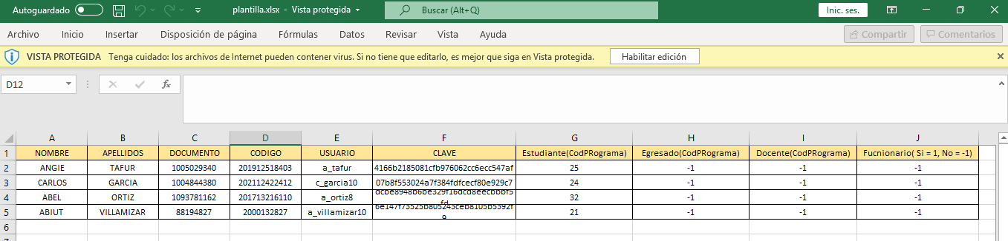
Plantilla Usuarios
Para descargar la plantilla, seleccione el botón “Plantilla Excel” y luego diligencie la información requerida para la creación de los usuarios en la ventana emergente que aparecerá.

